Slide 1
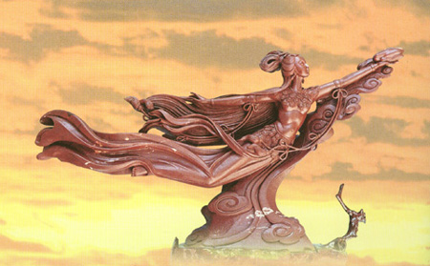
女娲补天
Notes:
课题

Slide 2
一、导入课题
孩子们你们喜欢神话故事吗？你知道哪些神话故事？

Slide 3
女娲补天
Notes:
课题

Slide 4
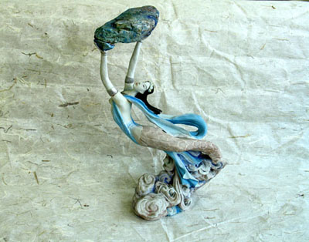
我国古代劳动人民勤劳、富有智慧，他们凭借丰富、大胆的想像，创造出了许多瑰丽、多彩、优美的神话故事，创造出一个个离奇的神的形象，女娲就是其中的一个。传说中的女娲长着蛇的身子，人的头，她见大地上没有人类，就用黄泥捏成了小人，创造了人类，她为了人类的生存，不顾辛劳，不怕凶险，不停地工作，为人类造福，创造出一个个动人的故事。

Slide 5

学习目标
1.自学课文生字词。
2学习课文，了解课文主要内容，了解神话故事，理清文章层次。
3.有感情地朗读课文。

Slide 6
二、初读课文，掌握生字新词。
1、我会读。
2、我会写。
3、我会认。
4、了解词义。

Slide 7

我会读
塌
挣
熄
冶炼
(tā)
(塌下)
(zhēng)
(挣扎)
(xī)
(熄灭)
(yě)
(liàn)
(冶炼)

Slide 8

我会写
隆 塌 露 燃 熊
挣 熄 喷 缺 纯
冶 炼 盆

Slide 9
我会认
塌下 露出 燃烧 围困
挣扎 熄灭 喷火 缺少
冶炼 液体 云霞 纯青石
轰隆隆 熊熊大火 金光四射

Slide 10
塌下：
倒，下陷。
洞，小孔。
地面形成高低不平的山脊。
指可能酿成灾害的大水。
停止燃烧。
像声词。
指颜色只有青色的石头。
传说中用来补天的各种颜色的石头。
用高温熔炼或电解等方法将矿石中
的有用成分提取出来。
窟窿：
山冈：
洪水：
熄灭：
轰隆隆：
纯青石：
五彩石：
冶炼：

Slide 11
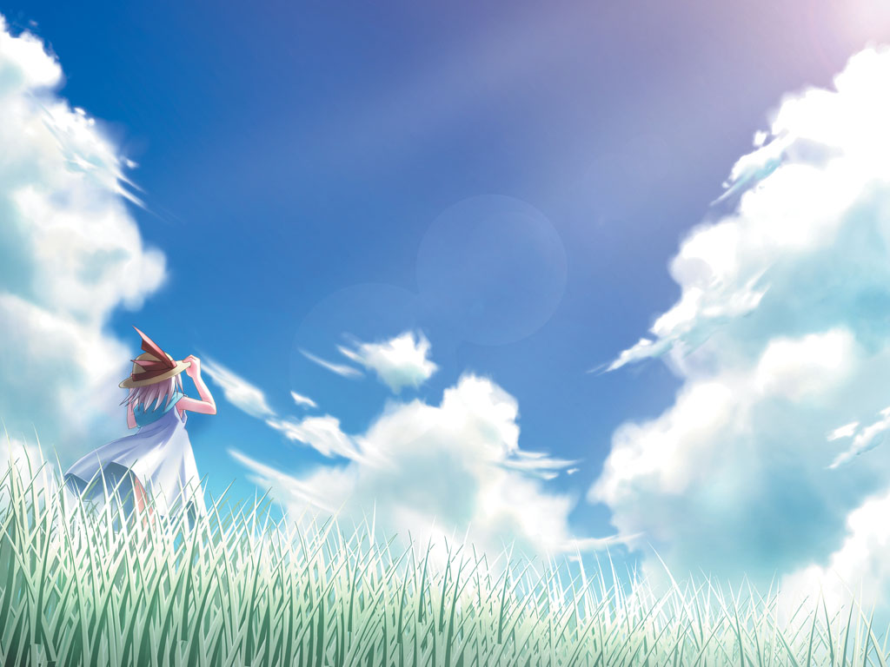
三、细读课文理清文章层次了解文章大意
（1）、朗读课文，思考课文写了一件什么事？
（2）、给文章划分层次。
（3）、有感情地朗读课文 。
Notes:
简介

Slide 12
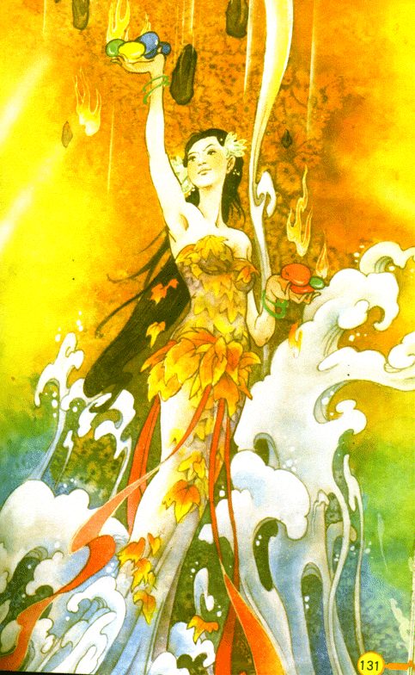
1、朗读课文，思考：课文讲了一件什么事？用简练的语言概括。
古时候，女娲为了拯救处于水深火热中
的人们，冒着生命危险补天。

Slide 13
2、快速读每一自然段，想想每一自然段的意思
第一自然段：女娲创造人类大地上欢歌笑语，人们幸福地生活。不久天上露出一个大窟窿，人们在水火中挣扎。
第二自然段：女娲想办法解救人们。
第三自然段：女娲艰难地找石头。
第四自然段：女娲用神火炼五彩石补天。
第五自然段：人们常见的天边的云彩，传说是女娲补天的地方。

Slide 14
3、（师提示：）给全文划分层次
一（1、2）、女娲为什么补天。
二（3、4）、女娲怎样补天。
三（5）、女娲补天后是怎样的情景。

Slide 15
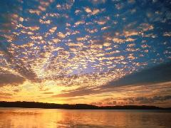

Slide 16
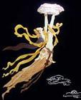
4、学了课文，女娲的哪一点精神打动了你？
（不顾艰险为民造福。）
由此，你想到了什么人？你想说些什么？

Slide 17
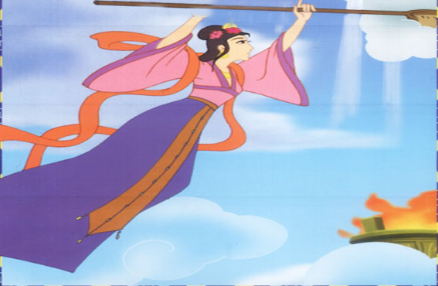

5、有感情朗读课文
在阅读中了解女娲怎样冒着生命危险、克服重重困难把天补好；体会女娲的勇敢精神和乐于助人的高尚品德，并感受我国古代劳动人民丰富的想象力。

Slide 18
四、总结质疑
再次齐读课文题目，你想更深入地学习又来解决哪些问题呢？（学生质疑）
我们将在下节课深入研究同学们提出的问题。

Slide 19
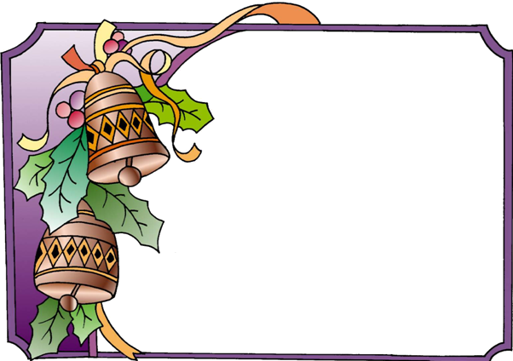
五、作业
1、抄写生字并积累课文中你认为写得生动的语句。
2、把这个故事讲给你
的爸爸、妈妈或邻
居小伙伴听。
3、阅读课外神话故事。

Slide 20
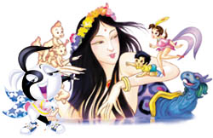
再见

